Slide 2
БРЕНДБУК
80-я годовщина Победы в Великой Отечественной войне 1941-1945 годов

Slide 3
80 ПОБЕДА!
80-Я ГОДОВЩИНА ПОБЕДЫ В ВЕЛИКОЙ ОТЕЧЕСТВЕННОЙ ВОЙНЕ 1941-1945 ГОДОВ
СОДЕРЖАНИЕ Введение..................................................................................................................................................3
1. БАЗОВЫЕ ЭЛЕМЕНТЫ.........................................................................................................................4
Описание символа..................................................................................................................................5
Логотип. Основной вариант...................................................................................................................6
Логотип. Описание..................................................................................................................................7
Логотип. Структура.................................................................................................................................8
Логотип. Модульная сетка......................................................................................................................9
Логотип. Монохромные варианты..........................................................................................................10
Логотип. Редуцированные варианты.....................................................................................................11
Логотип. Инверсный вариант.................................................................................................................12
Цветовая гамма.......................................................................................................................................13
2. ПРАВИЛА РАЗМЕЩЕНИЯ.....................................................................................................................14
Логотип. Охранное поле.........................................................................................................................15
Логотип. Минимальные размеры...........................................................................................................16
Логотип. Использование на фоне..........................................................................................................17
Логотип. Недопустимые варианты использования..............................................................................20
Логотип. Совместное размещение........................................................................................................21
3. КОНЦЕПЦИЯ СТИЛЯ.............................................................................................................................22
Описание.................................................................................................................................................. 23
Шрифт......................................................................................................................................................24
Элементы стиля.......................................................................................................................................25
Примеры оформления............................................................................................................................26
4. СТИЛИСТИКА ОФОРМЛЕНИЯ.............................................................................................................36
Билборд, сити-формат............................................................................................................................37
Флаги........................................................................................................................................................45
Перетяжки................................................................................................................................................46
Значки......................................................................................................................................................47
Транспорт.................................................................................................................................................48
2

Slide 4
80 ПОБЕДА!
80-Я ГОДОВЩИНА ПОБЕДЫ В ВЕЛИКОЙ ОТЕЧЕСТВЕННОЙ ВОЙНЕ 1941-1945 ГОДОВ
ВВЕДЕНИЕ
Настоящий брендбук празднования 80-летия Победы в Великой Отечественной войне является основой для графического и шрифтового оформления презентаций, раздаточной, рекламной и сувенирной продукции, интерьерных и экстерьерных решений, уличных конструкций и других дизайнерских продуктов, использующихся для оформления мероприятий празднования.
Брендбук выпускается в виде брошюры; также его электронную версию можно скачать на официальном веб-сайте. Брендбук содержит как текстовую версию с иллюстрациями, так и файлы всех элементов - электронные оригинал-макеты, оптимизированные для последующего воспроизведения и тиражирования третьими лицами (региональные организации, рекламные агентства, СМИ, типографии) и защищенные от возможных искажений при использовании.
В брендбуке описываются основные принципы и правила работы с логотипом празднования, приводятся рекомендации и ограничения по его размещению на различных носителях. Брендбук призван помочь сотрудникам, партнерам и подрядчикам решать конкретные прикладные задачи, оставаясь при этом в рамках ключевых стандартов фирменной стилистики.
Базовые элементы логотипа служат основой для использования практически во всех коммуникационных форматах мероприятий празднования.
Графическое решение логотипа позволяет легко интегрировать его на разнообразную рекламную и сувенирную продукцию, производство которой планируется в рамках празднования Дня Победы.
80 ПОБЕДА!
3

Slide 5
1
БАЗОВЫЕ ЭЛЕМЕНТЫ

Slide 6
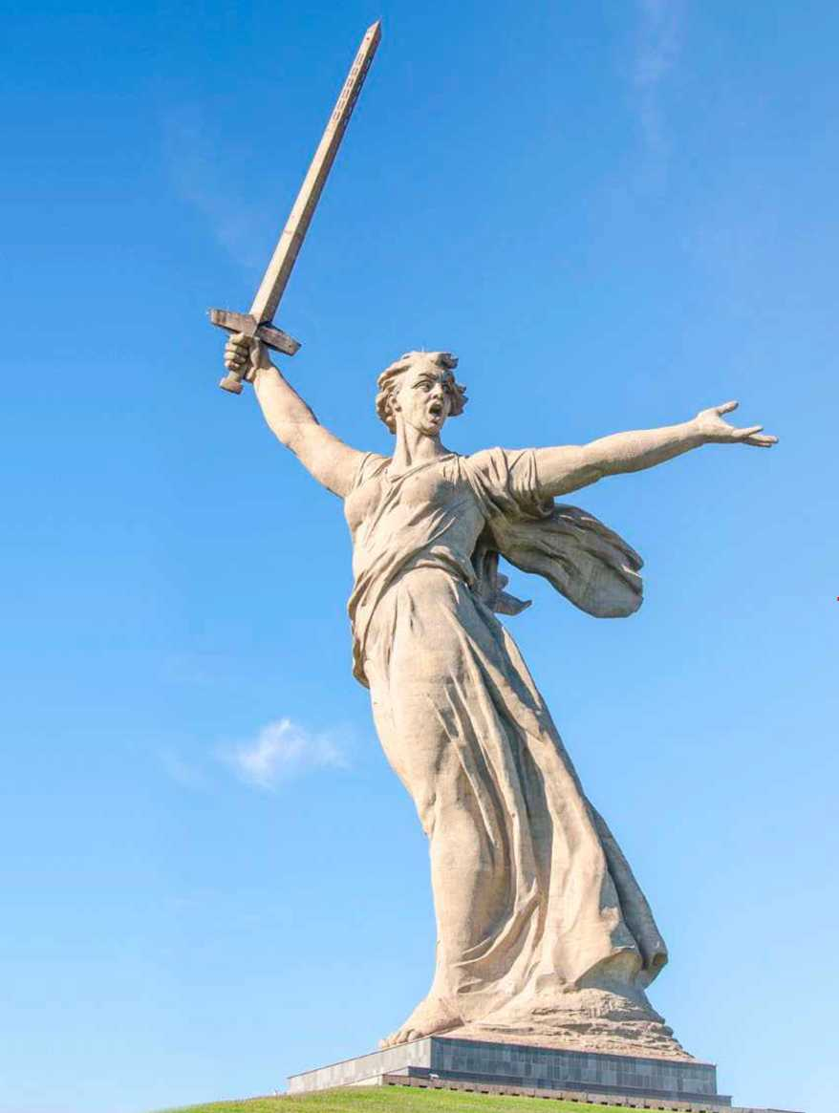
1. БАЗОВЫЕ ЭЛЕМЕНТЫ
80-Я ГОДОВЩИНА ПОБЕДЫ В ВЕЛИКОЙ ОТЕЧЕСТВЕННОЙ ВОЙНЕ 1941-1945 ГОДОВ
ОПИСАНИЕ СИМВОЛА
В 1959-1967 гг. на Мамаевом кургане был возведен памятник-ансамбль «Героям Сталинградской битвы». Авторским коллективом руководили скульптор Е.В. Вучетич, архитектор Я.Б. Белопольский и инженер Н.В. Никитин. Центральным элементом стала 85-метровая скульптура «Родина-мать зовет!».
Она является аллегорическим образом Родины, призывающей своих сыновей на битву с врагом. Сегодня этот памятник стал символом несокрушимого морального духа советских воинов, беззаветно преданных делу защиты Родины.
5

Slide 7
1. БАЗОВЫЕ ЭЛЕМЕНТЫ
80-Я ГОДОВЩИНА ПОБЕДЫ В ВЕЛИКОЙ ОТЕЧЕСТВЕННОЙ ВОЙНЕ 1941-1945 ГОДОВ
ЛОГОТИП.
ОСНОВНОЙ ВАРИАНТ
ПОБЕДА!
Используйте файл:
Pobeda80 logo main
6

Slide 8
1. БАЗОВЫЕ ЭЛЕМЕНТЫ
80-Я ГОДОВЩИНА ПОБЕДЫ В ВЕЛИКОЙ ОТЕЧЕСТВЕННОЙ ВОЙНЕ 1941-1945 ГОДОВ
ЛОГОТИП. ОПИСАНИЕ
За основу взят памятник «Родина-мать зовет!». Этот памятник - символ несокрушимого морального духа советского народа, беззаветно преданного делу защиты Родины.
ПОБЕДА!
7

Slide 9
1. БАЗОВЫЕ ЭЛЕМЕНТЫ
80-Я ГОДОВЩИНА ПОБЕДЫ В ВЕЛИКОЙ ОТЕЧЕСТВЕННОЙ ВОЙНЕ 1941-1945 ГОДОВ
ЛОГОТИП.
СТРУКТУРА
Логотип представляет собой графический блок, состоящий из двух основных частей.
Часть А - графическая часть: Родина-мать и георгиевская лента, логотипичная часть: цифра 80.
Часть Б - логотипичная часть: надпись ПОБЕДА!
Часть А
I
Часть Б
I
I
ПОБЕДА!
8

Slide 10
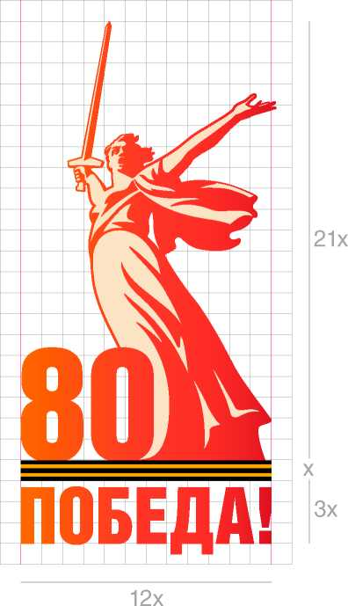
1. БАЗОВЫЕ ЭЛЕМЕНТЫ
80-Я ГОДОВЩИНА ПОБЕДЫ В ВЕЛИКОЙ ОТЕЧЕСТВЕННОЙ ВОЙНЕ 1941-1945 ГОДОВ
ЛОГОТИП.
МОДУЛЬНАЯ СЕТКА
9

Slide 11
1. БАЗОВЫЕ ЭЛЕМЕНТЫ
80-Я ГОДОВЩИНА ПОБЕДЫ В ВЕЛИКОЙ ОТЕЧЕСТВЕННОЙ ВОЙНЕ 1941-1945 ГОДОВ
ЛОГОТИП.
МОНОХРОМНЫЕ ВАРИАНТЫ
Контурный вариант
Детализированный вариант
Предназначены для случаев, когда по техническим или технологическим причинам основной вариант логотипа использовать невозможно, например, для тиснения или гравировки. Также для печати на дизайнерской бумаге, картоне, металле, дереве, пластике, тканях, виниле светлой тональности и для плоттерной резки.
Предназначены для использования в полиграфии и сувенирной продукции.
Не предназначены для использования в наружной рекламе, печатной рекламе, оформлении интерьеров, оформлении экстерьеров и интернет-сайтах.
ПОБЕДА!
ПОБЕДА!
Используйте файлы:
Pobeda80 logo monochrome
10

Slide 12
1. БАЗОВЫЕ ЭЛЕМЕНТЫ
80-Я ГОДОВЩИНА ПОБЕДЫ В ВЕЛИКОЙ ОТЕЧЕСТВЕННОЙ ВОЙНЕ 1941-1945 ГОДОВ
ЛОГОТИП.
РЕДУЦИРОВАННЫЕ ВАРИАНТЫ
Монохром
Инверсия
Текстовый вариант
Предназначен для нанесения на продукцию с ограниченными зонами для брендинга, например, на ручки, карандаши, USB-накопители и для нанесения на экстраузкие горизонтальные форматы.
Графический вариант
Предназначен для нанесения на продукцию с минимальными зонами для брендинга, например, на сувенирную продукцию.
Предназначен для использования в полиграфии, сувенирной продукции, интернете.
Предназначен для нестандартных нанесений, например, для тиснения или гравировки.
Не предназначены для использования в наружной рекламе, печатной рекламе, оформлении интерьеров, оформлении экстерьеров и на интернет-сайтах.
80 ПОБЕДА!
80 ПОБЕДА!
Используйте файлы:
Pobeda80 logo reduced
11

Slide 13
1. БАЗОВЫЕ ЭЛЕМЕНТЫ
80-Я ГОДОВЩИНА ПОБЕДЫ В ВЕЛИКОЙ ОТЕЧЕСТВЕННОЙ ВОЙНЕ 1941-1945 ГОДОВ
ЛОГОТИП.
ИНВЕРСНЫЕ ВАРИАНТЫ
Основной вариант
Основной вариант
Предназначен для случаев, когда по техническим или технологическим причинам основной вариант логотипа использовать невозможно, для печати на бумаге, картоне, металле, дереве, пластике, тканях, виниле плотной тональности и для плоттерной резки.
Текстовый вариант
Предназначен для случаев, описанных для основного варианта, но для нанесения на продукцию с ограниченными зонами для брендинга и для нанесения на экстраузкие горизонтальные форматы.
Графический вариант
Предназначен для случаев, описанных для основного варианта, но для нанесения на продукцию с минимальными зонами для брендинга.
Предназначен для использования в полиграфии, сувенирной продукции, интернете, брендинге транспорта.
Не предназначены для использования в наружной рекламе, печатной рекламе, оформлении интерьеров, оформлении экстерьеров и на интернет-сайтах.
Редуцированный текстовый вариант
80 ПОБЕДА! ■ 80 ПОБЕДА!
Редуцированный графический вариант
Используйте файлы:
Pobeda80 logo inverse
12

Slide 14
1. БАЗОВЫЕ ЭЛЕМЕНТЫ
80-Я ГОДОВЩИНА ПОБЕДЫ В ВЕЛИКОЙ ОТЕЧЕСТВЕННОЙ ВОЙНЕ 1941-1945 ГОДОВ
ЦВЕТОВАЯ ГАММА
Градиент
RGB 234/101/17
RGB 231/54/44
RGB 204/17/44
CMYK 0/70/100/0
CMYK 0/89/84/0
CMYK 12/100/82/0
RGB 227/6/19 | CMYK 0/100/100/0 | Pantone 485C
RGB | CMYK | Pantone
245/227/196 | 5/11/27/0 | P 7499 C
Основные цвета
Цвета георгиевской ленты
RGB
CMYK Pantone
^{RGB} CMYK Pantone
0/0/0 0/0/0/100 Black
246/164/17 0/41/94/0 P 130 C
13

Slide 15
2
ПРАВИЛА РАЗМЕЩЕНИЯ

Slide 16
2. ПРАВИЛА РАЗМЕЩЕНИЯ
80-Я ГОДОВЩИНА ПОБЕДЫ В ВЕЛИКОЙ ОТЕЧЕСТВЕННОЙ ВОЙНЕ 1941-1945 ГОДОВ
ЛОГОТИП.
ОХРАННОЕ ПОЛЕ
Охранное поле определяет минимально допустимое расстояние от логотипа до других изобразительных или текстовых элементов макета.
Не допускается размещение графических или текстовых элементов внутри охранного поля. Рекомендованная величина охранного поля показана на рисунке.
За единицу измерения размеров охранного поля принята высота литеры «П» слова «ПОБЕДА».
15

Slide 17
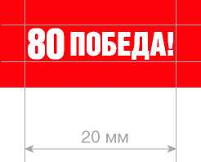
2. ПРАВИЛА РАЗМЕЩЕНИЯ
80-Я ГОДОВЩИНА ПОБЕДЫ В ВЕЛИКОЙ ОТЕЧЕСТВЕННОЙ ВОЙНЕ 1941-1945 ГОДОВ
ЛОГОТИП.
МИНИМАЛЬНЫЕ РАЗМЕРЫ
В минимальных размерах допустимо использовать только редуцированные версии логотипов.
30 мм
14,4 мм
4,3 мм
16

Slide 18
2. ПРАВИЛА РАЗМЕЩЕНИЯ
80-Я ГОДОВЩИНА ПОБЕДЫ В ВЕЛИКОЙ ОТЕЧЕСТВЕННОЙ ВОЙНЕ 1941-1945 ГОДОВ
ЛОГОТИП.
ИСПОЛЬЗОВАНИЕ НА ФОНЕ
Основные варианты
Необходимо использовать на белом, светло-сером, светлобежевом и светло-голубом фонах. Данные варианты предназначены для полноцветной печати и для использования на цифровых носителях.
ПОБЕДА!
ПОБЕДА!
ПОБЕДА!
ПОБЕДА!
17

Slide 19
2. ПРАВИЛА РАЗМЕЩЕНИЯ
80-Я ГОДОВЩИНА ПОБЕДЫ В ВЕЛИКОЙ ОТЕЧЕСТВЕННОЙ ВОЙНЕ 1941-1945 ГОДОВ
ЛОГОТИП.
ИСПОЛЬЗОВАНИЕ НА ФОНЕ
Монохромные детализированные варианты
Необходимо использовать на текстурных фонах и фонах светлой тональности. Данные варианты предназначены для тиснения, гравировки, шелкотрафаретной, флексопечати, тампопечати и плоттерной резки.
Детализированный контурный
ПОБЕДА!
Инверсные варианты
Необходимо использовать на материалах плотной тональности или стилеобразующем градиенте.
Данные варианты предназначены для полноцветной печати, шелкотрафаретной печати, тампопечати, тиснения, гравировки и плоттерной резки.
Не предназначены для использования в наружной рекламе, печатной рекламе, оформлении интерьеров, оформлении экстерьеров и на интернет-сайтах.
Контурный
18

Slide 20
2. ПРАВИЛА РАЗМЕЩЕНИЯ
80-Я ГОДОВЩИНА ПОБЕДЫ В ВЕЛИКОЙ ОТЕЧЕСТВЕННОЙ ВОЙНЕ 1941-1945 ГОДОВ
Сложносоставные фоны и фотографии
ЛОГОТИП.
ИСПОЛЬЗОВАНИЕ НА ФОНЕ
На фотографиях необходимо использовать основную версию логотипа на белой плашке с соблюдением охранного поля.
На сложносоставных и плашечных цветных фонах плотной насыщенности необходимо использовать основную версию логотипа на белой плашке с соблюдением охранного поля.
19

Slide 21
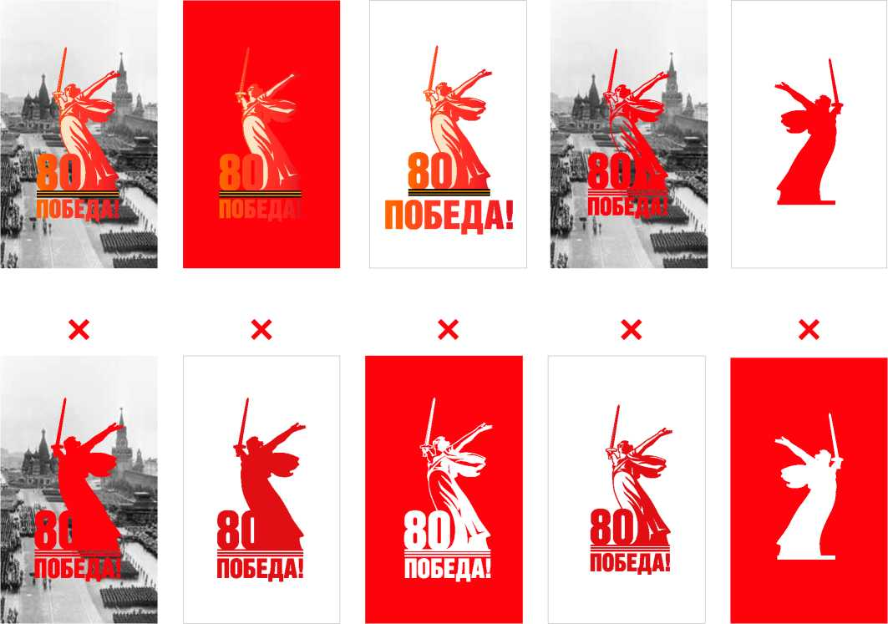
2. ПРАВИЛА РАЗМЕЩЕНИЯ
80-Я ГОДОВЩИНА ПОБЕДЫ В ВЕЛИКОЙ ОТЕЧЕСТВЕННОЙ ВОЙНЕ 1941-1945 ГОДОВ
ЛОГОТИП. НЕДОПУСТИМЫЕ ВАРИАНТЫ ИСПОЛЬЗОВАНИЯ
Не допускается любое иное, нежели заданное в брендбуке, воспроизведение взаимного расположения элементов логотипа. Не допускаются изменения в пропорциях элементов и расстояниях между ними.
Не допускаются изменения в цветовой гамме.
При масштабировании логотипа допускается только пропорциональное его увеличение или уменьшение.
Не допускается масштабирование логотипа только по горизонтали или только по вертикали.
Не допускается перспективное искажение при воспроизведении логотипа.
Не допускается применение обводок вокруг элементов логотипа, а также применение эффекта тени (shadow, drop shadow).
Не допускается размещение логотипа на сгибе (перегибе) носителя, частичное воспроизведение («отрезание» части логотипа).
Не допускается перекрытие логотипа фонами, градиентными плашками и другими элементами дизайна.
Не допускается отзеркаливание логотипа.
20

Slide 22
2. ПРАВИЛА РАЗМЕЩЕНИЯ
80-Я ГОДОВЩИНА ПОБЕДЫ В ВЕЛИКОЙ ОТЕЧЕСТВЕННОЙ ВОЙНЕ 1941-1945 ГОДОВ
СОВМЕСТНОЕ РАЗМЕЩЕНИЕ
Расстоянием между логотипами является ширина георгиевской ленты.
Не допускается размещение логотипов за пределами модульных блоков.
Необходимо делать центрирование логотипов относительно модульного блока по вертикали.
Логотип партнера
Логотип партнера
ПОБЕДА!
ПОБЕДА!
Модульный блок для вертикального и квадратного логотипов
Модульный блок для горизонтального логотипа
ПОБЕДА!
I-—^{х}
ПОБЕДА!
I---------^{х}---------4
х
Используйте файлы:
Pobeda80 logo joint placement
21

Slide 23
3
КОНЦЕПЦИЯ СТИЛЯ

Slide 24
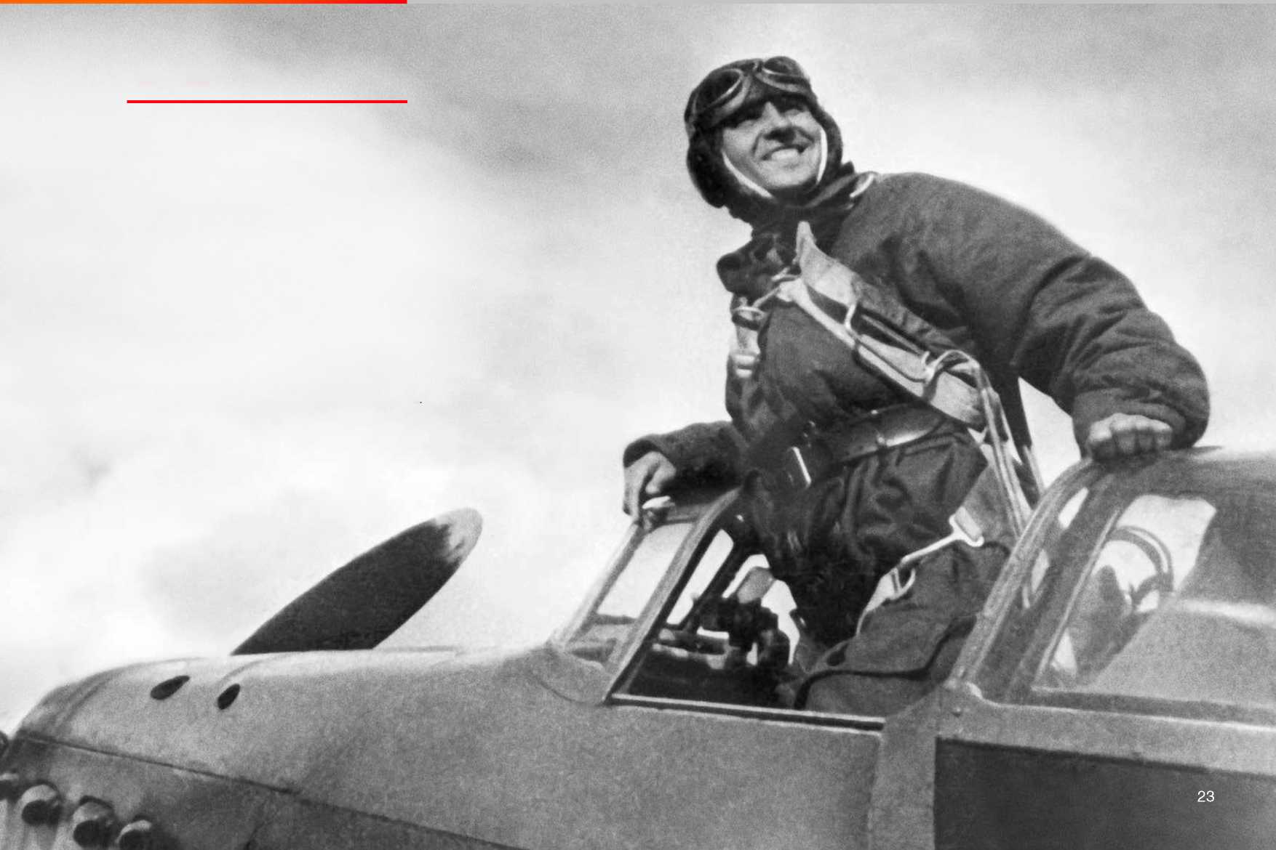
3. КОНЦЕПЦИЯ СТИЛЯ
80-Я ГОДОВЩИНА ПОБЕДЫ В ВЕЛИКОЙ ОТЕЧЕСТВЕННОЙ ВОЙНЕ 1941-1945 ГОДОВ
ОПИСАНИЕ
Ядром композиции мастер-макетов наружной рекламы являются фотографии, ставшие образами Великой Отечественной войны. Связующие элементы композиции - логотип и слоганы «Гордимся Победой!», «Спасибо за Победу!», «Победа будет за нами!».
Для создания адаптаций, форматирования и кадрирования смарт-макетов необходимо соблюдать структуру, пропорции и соотношения графических элементов мастер-макетов
Не допускается отзеркаливание фотоконтента.

Slide 25
3. КОНЦЕПЦИЯ СТИЛЯ
80-Я ГОДОВЩИНА ПОБЕДЫ В ВЕЛИКОЙ ОТЕЧЕСТВЕННОЙ ВОЙНЕ 1941-1945 ГОДОВ
ШРИФТ
С Днём Победы!
Шрифт для заголовков Bastion Kontrast Alt Regular
С ДНЁМ ПОБЕДЫ!
День Победы, как он был от нас далек, Как в костре потухшем таял уголек. Были версты, обгорелые, в пыли, -Этот день мы приближали, как могли. Этот День Победы Порохом пропах, Это праздник
С сединою на висках.
Шрифт для основного текста Helios Regular
24

Slide 26
3. КОНЦЕПЦИЯ СТИЛЯ
80-Я ГОДОВЩИНА ПОБЕДЫ В ВЕЛИКОЙ ОТЕЧЕСТВЕННОЙ ВОЙНЕ 1941-1945 ГОДОВ
ЭЛЕМЕНТЫ СТИЛЯ
Паттерн
Г радиент
Георгиевская лента
Допустимо пропорциональное масштабирование, отзеркаливание, диагональное и горизонтальное использование.
Используйте файлы:
Pobeda80 style elements
25

Slide 27
3. КОНЦЕПЦИЯ СТИЛЯ
80-Я ГОДОВЩИНА ПОБЕДЫ В ВЕЛИКОЙ ОТЕЧЕСТВЕННОЙ ВОЙНЕ 1941-1945 ГОДОВ
ПРИМЕРЫ ОФОРМЛЕНИЯ. БИЛБОРД
Вариант 1
Используйте файл:
Pobeda80 billboard 1
Вариант 2
Используйте файл:
Pobeda80 billboard 2
26

Slide 28
3. КОНЦЕПЦИЯ СТИЛЯ
80-Я ГОДОВЩИНА ПОБЕДЫ В ВЕЛИКОЙ ОТЕЧЕСТВЕННОЙ ВОЙНЕ 1941-1945 ГОДОВ
ПРИМЕРЫ ОФОРМЛЕНИЯ. СИТИ-ФОРМАТ
Вариант 1
Вариант 2
ПОМНИМ!
ГОРДИМСЯ ПОБЕДОЙ!
1945-2025
Вариант 1
Используйте файл:
Pobeda80 cityformat 1
Вариант 2
Используйте файл:
Pobeda80 cityformat 2
27

Slide 29
3. КОНЦЕПЦИЯ СТИЛЯ
80-Я ГОДОВЩИНА ПОБЕДЫ В ВЕЛИКОЙ ОТЕЧЕСТВЕННОЙ ВОЙНЕ 1941-1945 ГОДОВ
ПРИМЕРЫ ОФОРМЛЕНИЯ. БИЛБОРД
Вариант 3.1
Используйте файл:
Pobeda80 billboard 3 1
Вариант 3.2
Используйте файл:
Pobeda80 billboard 3 2
28

Slide 30
3. КОНЦЕПЦИЯ СТИЛЯ
80-Я ГОДОВЩИНА ПОБЕДЫ В ВЕЛИКОЙ ОТЕЧЕСТВЕННОЙ ВОЙНЕ 1941-1945 ГОДОВ
ПРИМЕРЫ ОФОРМЛЕНИЯ. СИТИ-ФОРМАТ
ПОМНИМ!
СПАСИБО!
Вариант 3.1
Используйте файл:
Pobeda80 cityformat 3 1
Вариант 3.2
Используйте файл:
Pobeda80 cityformat 3 2
29

Slide 31
3. КОНЦЕПЦИЯ СТИЛЯ
80-Я ГОДОВЩИНА ПОБЕДЫ В ВЕЛИКОЙ ОТЕЧЕСТВЕННОЙ ВОЙНЕ 1941-1945 ГОДОВ
ПРИМЕРЫ ОФОРМЛЕНИЯ. БИЛБОРД
Вариант 4.1
Используйте файл:
Pobeda80 billboard 4 1
Вариант 4.2
Используйте файл:
Pobeda80 billboard 4 2
30

Slide 32
3. КОНЦЕПЦИЯ СТИЛЯ
80-Я ГОДОВЩИНА ПОБЕДЫ В ВЕЛИКОЙ ОТЕЧЕСТВЕННОЙ ВОЙНЕ 1941-1945 ГОДОВ
ПРИМЕРЫ ОФОРМЛЕНИЯ. СИТИ-ФОРМАТ
ГОРДИМСЯ!
1945-2025
Вариант 4.1
Используйте файл:
Pobeda80 cityformat 4 1
Вариант 4.2
Используйте файл:
Pobeda80 cityformat 4 2
31

Slide 33
3. КОНЦЕПЦИЯ СТИЛЯ
80-Я ГОДОВЩИНА ПОБЕДЫ В ВЕЛИКОЙ ОТЕЧЕСТВЕННОЙ ВОЙНЕ 1941-1945 ГОДОВ
ПРИМЕРЫ ОФОРМЛЕНИЯ.
БИЛБОРД ДЛЯ РАЗМЕЩЕНИЯ В РЕГИОНАХ РОССИИ
Вариант 5
Данный оригинал-макет предназначен для размещения только в городе Волгограде.
Данный оригинал-макет предназначен для размещения только в городе Волжском.
32

Slide 34
3. КОНЦЕПЦИЯ СТИЛЯ
80-Я ГОДОВЩИНА ПОБЕДЫ В ВЕЛИКОЙ ОТЕЧЕСТВЕННОЙ ВОЙНЕ 1941-1945 ГОДОВ
ПРИМЕРЫ ОФОРМЛЕНИЯ.
БИЛБОРД ДЛЯ РАЗМЕЩЕНИЯ В РЕГИОНАХ РОССИИ
ВОЛГОГРАД
СПАСИБО ЗА ПОБЕДУ!
Вариант 6
Данный оригинал-макет предназначен для размещения только в городе Волгограде.
Данный оригинал-макет предназначен для размещения только в городе Волжском.
33

Slide 35
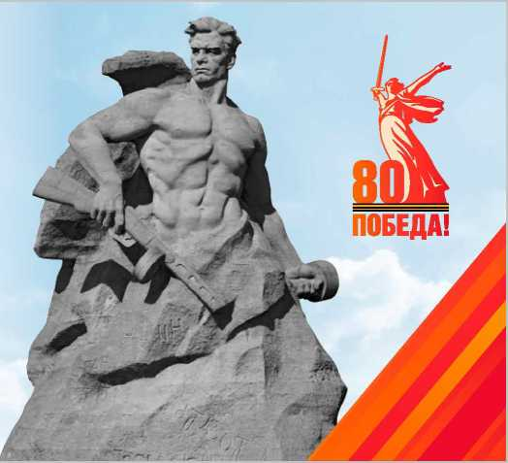
3. КОНЦЕПЦИЯ СТИЛЯ
80-я ГОДОВЩИНА ПОБЕДЫ В ВЕЛИКОЙ ОТЕЧЕСТВЕННОЙ ВОЙНЕ 1941-1945 ГОДОВ
ПРИМЕРЫ ОФОРМЛЕНИЯ.
БИЛБОРД ДЛЯ РАЗМЕЩЕНИЯ В РЕГИОНАХ РОССИИ
Вариант 7
СПАСИБО ЗА ПОБЕДУ! 1945-2025
Данный оригинал-макет предназначен для размещения только в городе Волгограде.
Данный оригинал-макет предназначен для размещения только в городе Волжском.
34

Slide 36
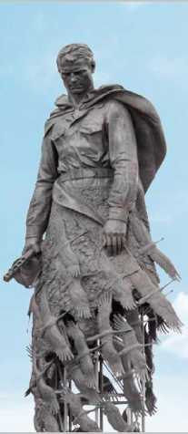
3. КОНЦЕПЦИЯ СТИЛЯ
80-Я ГОДОВЩИНА ПОБЕДЫ В ВЕЛИКОЙ ОТЕЧЕСТВЕННОЙ ВОЙНЕ 1941-1945 ГОДОВ
ПРИМЕРЫ ОФОРМЛЕНИЯ.
БИЛБОРД ДЛЯ РАЗМЕЩЕНИЯ В РЕГИОНАХ РОССИИ
Вариант 8
Данный оригинал-макет предназначен для размещения только в городе Ржеве.
СПАСИБО ЗА ПОБЕДУ! 1945-2025
Данный оригинал-макет предназначен для размещения только в городе Ржеве.
35

Slide 37
4
СТИЛИСТИКА ОФОРМЛЕНИЯ

Slide 38
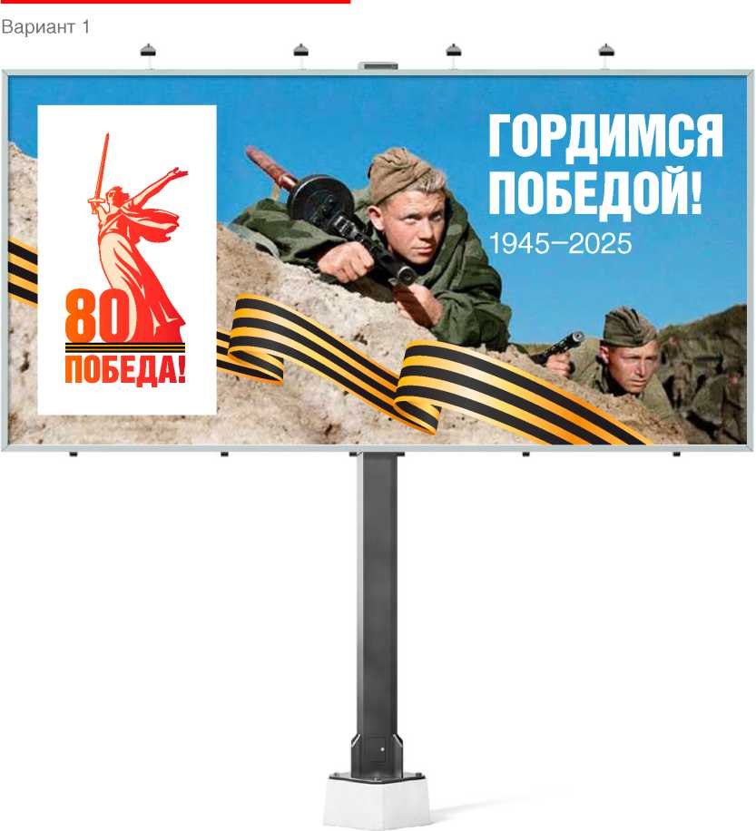
4. СТИЛИСТИКА ОФОРМЛЕНИЯ
80-Я ГОДОВЩИНА ПОБЕДЫ В ВЕЛИКОЙ ОТЕЧЕСТВЕННОЙ ВОЙНЕ 1941-1945 ГОДОВ
БИЛБОРД, СИТИ-ФОРМАТ
Пример размещения на рекламных конструкциях
37

Slide 39
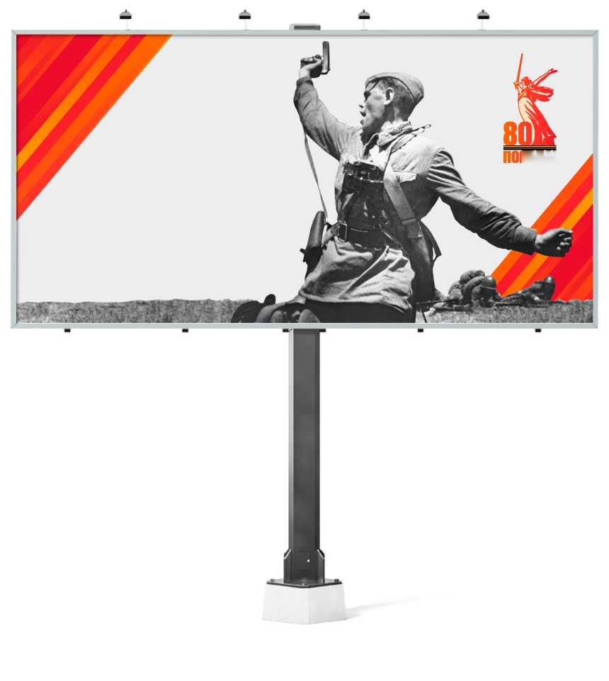
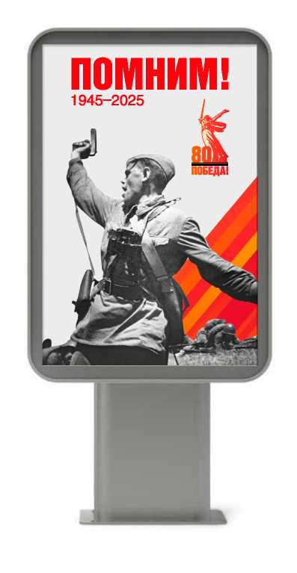
4. СТИЛИСТИКА ОФОРМЛЕНИЯ
80-Я ГОДОВЩИНА ПОБЕДЫ В ВЕЛИКОЙ ОТЕЧЕСТВЕННОЙ ВОЙНЕ 1941-1945 ГОДОВ
БИЛБОРД, СИТИ-ФОРМАТ
Вариант 2
ГОРДИМСЯ ПОБЕДОЙ!
1945-2025
БЕДА!
Пример размещения на рекламных конструкциях
38

Slide 40
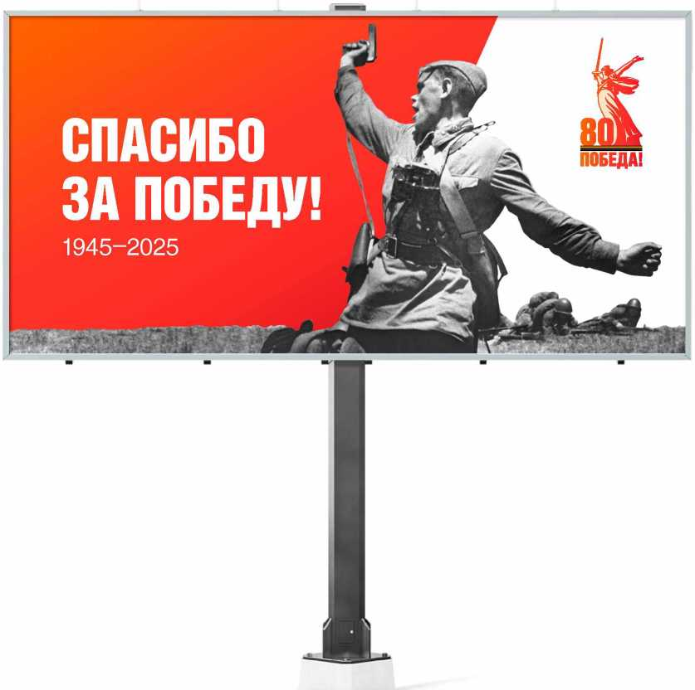
4. СТИЛИСТИКА ОФОРМЛЕНИЯ
80-Я ГОДОВЩИНА ПОБЕДЫ В ВЕЛИКОЙ ОТЕЧЕСТВЕННОЙ ВОЙНЕ 1941-1945 ГОДОВ
БИЛБОРД, СИТИ-ФОРМАТ
Вариант 3
Пример размещения на рекламных конструкциях
39

Slide 41
4. СТИЛИСТИКА ОФОРМЛЕНИЯ
80-Я ГОДОВЩИНА ПОБЕДЫ В ВЕЛИКОЙ ОТЕЧЕСТВЕННОЙ ВОЙНЕ 1941-1945 ГОДОВ
БИЛБОРД, СИТИ-ФОРМАТ
Вариант 4
Пример размещения на рекламных конструкциях
40

Slide 42
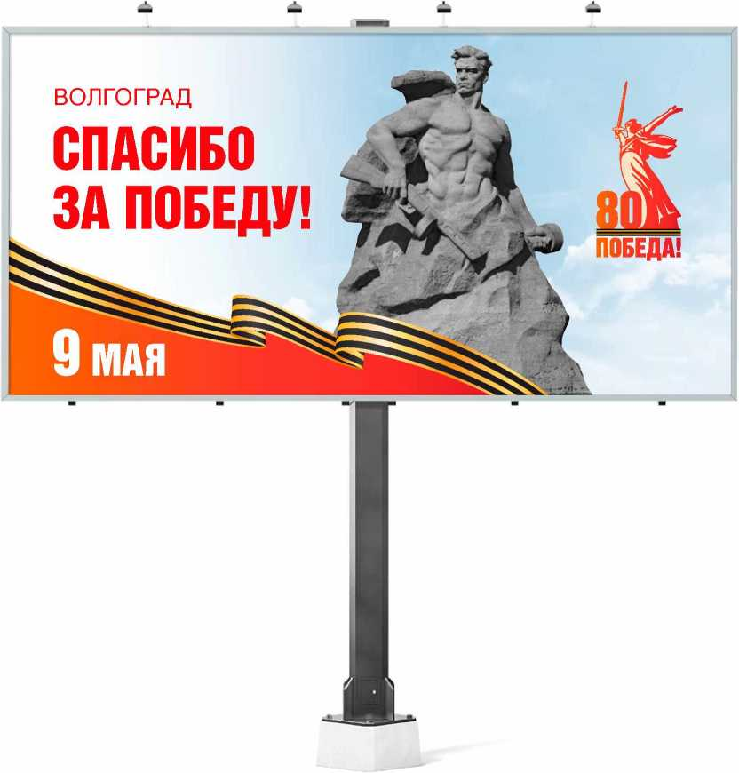
4. СТИЛИСТИКА ОФОРМЛЕНИЯ
80-Я ГОДОВЩИНА ПОБЕДЫ В ВЕЛИКОЙ ОТЕЧЕСТВЕННОЙ ВОЙНЕ 1941-1945 ГОДОВ
БИЛБОРД ДЛЯ РАЗМЕЩЕНИЯ
В РЕГИОНАХ РОССИИ
Вариант 5
Пример размещения на рекламной конструкции
41

Slide 43
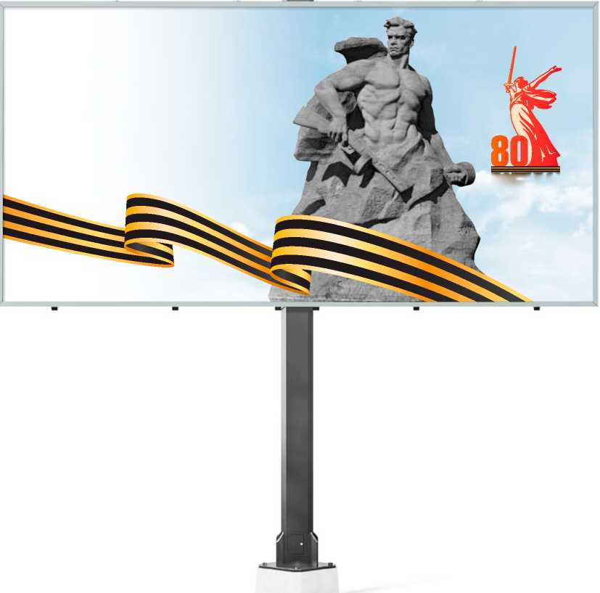
4. СТИЛИСТИКА ОФОРМЛЕНИЯ
80-Я ГОДОВЩИНА ПОБЕДЫ В ВЕЛИКОЙ ОТЕЧЕСТВЕННОЙ ВОЙНЕ 1941-1945 ГОДОВ
БИЛБОРД ДЛЯ РАЗМЕЩЕНИЯ
В РЕГИОНАХ РОССИИ
Вариант 6
ВОЛГОГРАД
СПАСИБО ЗА ПОБЕДУ!
ПОБЕДА!
Пример размещения на рекламной конструкции
42

Slide 44
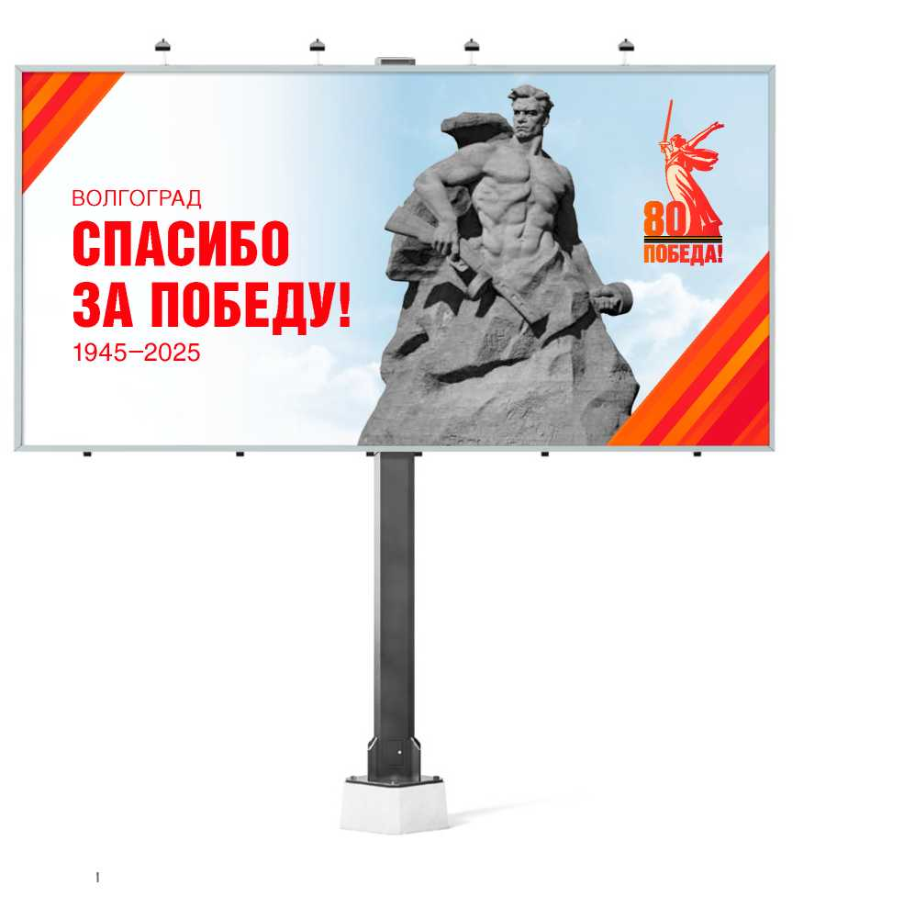
4. СТИЛИСТИКА ОФОРМЛЕНИЯ
80-Я ГОДОВЩИНА ПОБЕДЫ В ВЕЛИКОЙ ОТЕЧЕСТВЕННОЙ ВОЙНЕ 1941-1945 ГОДОВ
БИЛБОРД ДЛЯ РАЗМЕЩЕНИЯ
В РЕГИОНАХ РОССИИ
Вариант 7
Пример размещения на рекламной конструкции
43

Slide 45
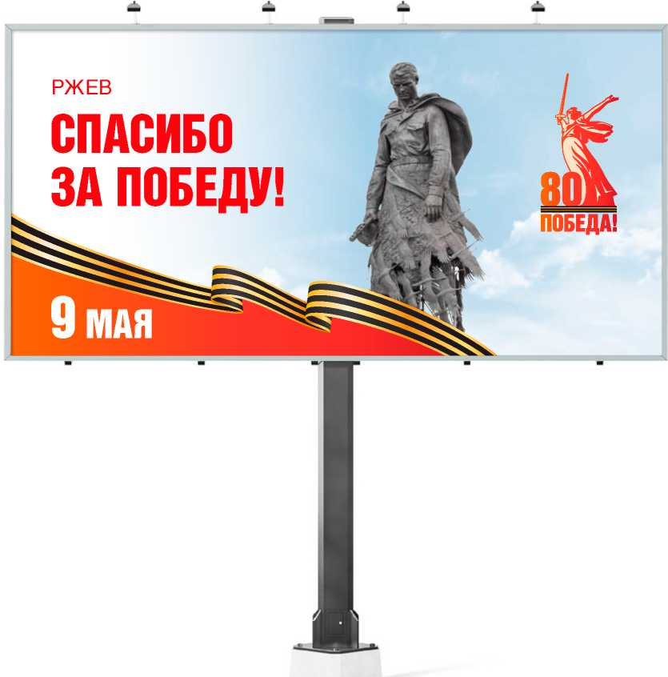
4. СТИЛИСТИКА ОФОРМЛЕНИЯ
80-Я ГОДОВЩИНА ПОБЕДЫ В ВЕЛИКОЙ ОТЕЧЕСТВЕННОЙ ВОЙНЕ 1941-1945 ГОДОВ
БИЛБОРД ДЛЯ РАЗМЕЩЕНИЯ
В РЕГИОНАХ РОССИИ
Вариант 8
Пример размещения на рекламной конструкции
44

Slide 46
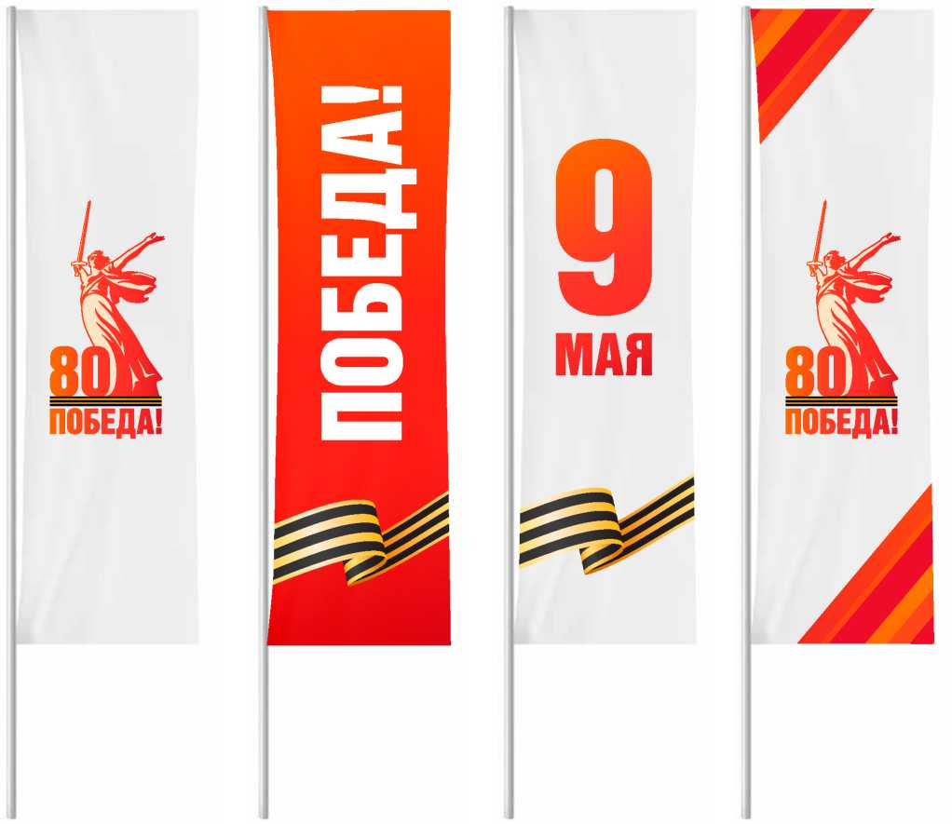
4. СТИЛИСТИКА ОФОРМЛЕНИЯ
80-Я ГОДОВЩИНА ПОБЕДЫ В ВЕЛИКОЙ ОТЕЧЕСТВЕННОЙ ВОЙНЕ 1941-1945 ГОДОВ
ФЛАГИ
Используйте файл:
Pobeda80 flags
45

Slide 47
4. СТИЛИСТИКА ОФОРМЛЕНИЯ
80-Я ГОДОВЩИНА ПОБЕДЫ В ВЕЛИКОЙ ОТЕЧЕСТВЕННОЙ ВОЙНЕ 1941-1945 ГОДОВ
ПЕРЕТЯЖКИ
ОПппеспа! *1 ПЛ К ОПОК С ПРАЗДНИКОМ
80 ПОБЕДА! 1945^'2025 ВЕЛИКОЙ победы!
1945-2025 80 ПОБЕДА!
С ПРАЗДНИКОМ ВЕЛИКОЙ ПОБЕДЫ!
к 1Q Л Е у^ЬПОК с праздником Д | /^hU2U ^{ВЕЛИК0Й} ПОБЕДЫ!
80 ПОБЕДА! 194^025 ВЕЛИЖяГпОБЕДЫ!
Используйте файл:
Pobeda80 banners
46

Slide 48
4. СТИЛИСТИКА ОФОРМЛЕНИЯ
80-Я ГОДОВЩИНА ПОБЕДЫ В ВЕЛИКОЙ ОТЕЧЕСТВЕННОЙ ВОЙНЕ 1941-1945 ГОДОВ
ЗНАЧКИ
Используйте файлы:
Pobeda80 metal pin
Pobeda80 round pin
Pobeda80 rectangular pin
47

Slide 49
4. СТИЛИСТИКА ОФОРМЛЕНИЯ
80-Я ГОДОВЩИНА ПОБЕДЫ В ВЕЛИКОЙ ОТЕЧЕСТВЕННОЙ ВОЙНЕ 1941-1945 ГОДОВ
ТРАНСПОРТ. АВТОБУС
Вариант 1
Используйте файл:
Pobeda80 transport bus
48

Slide 50
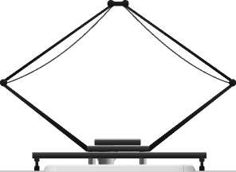
4. СТИЛИСТИКА ОФОРМЛЕНИЯ
80-Я ГОДОВЩИНА ПОБЕДЫ В ВЕЛИКОЙ ОТЕЧЕСТВЕННОЙ ВОЙНЕ 1941-1945 ГОДОВ
ТРАНСПОРТ. ТРАМВАЙ
Вариант 1
С ПРАЗДНИКОМ ВЕЛИКОЙ ПОБЕДЫ!
Используйте файл:
Pobeda80 transport tram
49

Slide 51
4. СТИЛИСТИКА ОФОРМЛЕНИЯ
80-Я ГОДОВЩИНА ПОБЕДЫ В ВЕЛИКОЙ ОТЕЧЕСТВЕННОЙ ВОЙНЕ 1941-1945 ГОДОВ
ТРАНСПОРТ. МИКРОАВТОБУС
Вариант 1
Используйте файл:
Pobeda80 transport minibus
50

Slide 52
4. СТИЛИСТИКА ОФОРМЛЕНИЯ
80-Я ГОДОВЩИНА ПОБЕДЫ В ВЕЛИКОЙ ОТЕЧЕСТВЕННОЙ ВОЙНЕ 1941-1945 ГОДОВ
ТРАНСПОРТ. АВТОБУС
Вариант 2
Используйте файл:
Pobeda80 transport bus
51

Slide 53
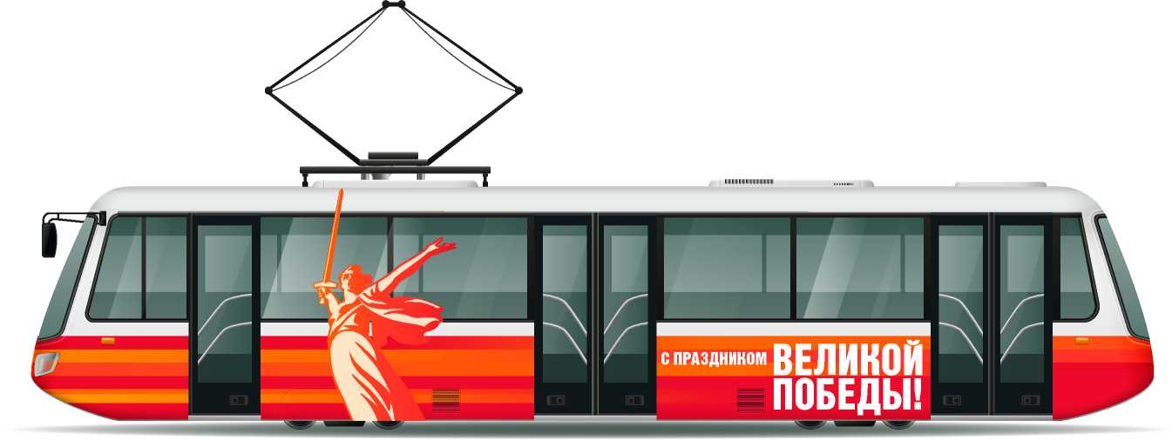
4. СТИЛИСТИКА ОФОРМЛЕНИЯ
80-Я ГОДОВЩИНА ПОБЕДЫ В ВЕЛИКОЙ ОТЕЧЕСТВЕННОЙ ВОЙНЕ 1941-1945 ГОДОВ
ТРАНСПОРТ. ТРАМВАЙ
Вариант 2
Используйте файл:
Pobeda80 transport tram
52

Slide 54
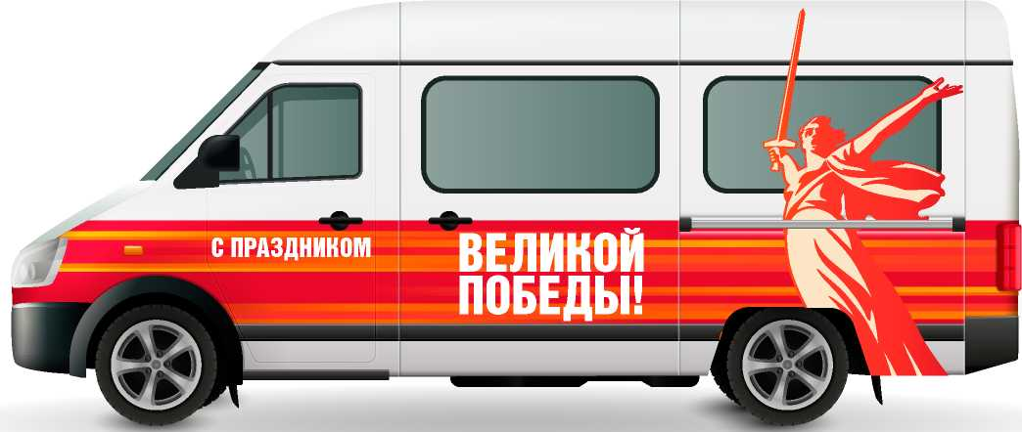
4. СТИЛИСТИКА ОФОРМЛЕНИЯ
80-Я ГОДОВЩИНА ПОБЕДЫ В ВЕЛИКОЙ ОТЕЧЕСТВЕННОЙ ВОЙНЕ 1941-1945 ГОДОВ
ТРАНСПОРТ. МИКРОАВТОБУС
Вариант 2
Используйте файл:
Pobeda80 transport bus
53

